Slide 1

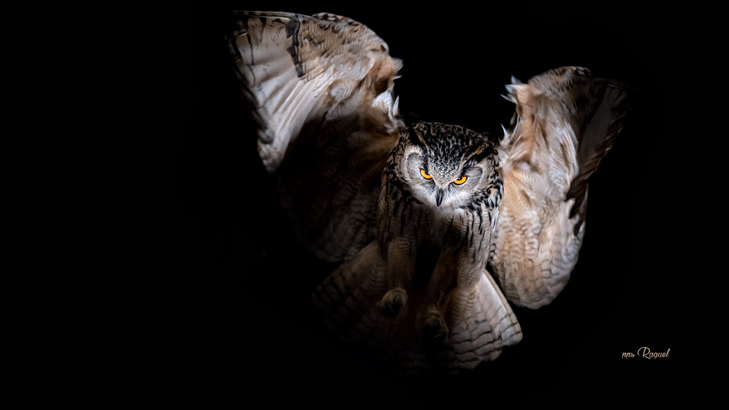






Slide 2

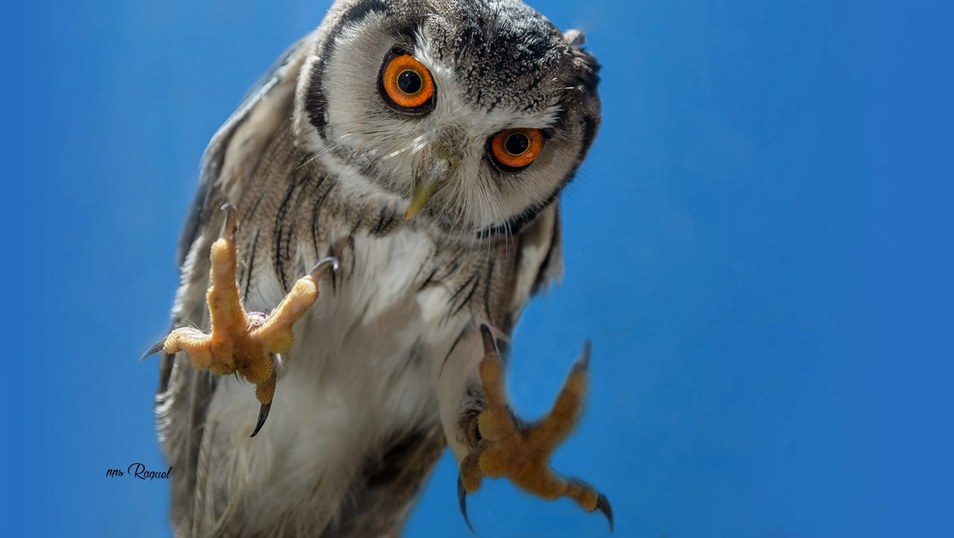

Slide 3

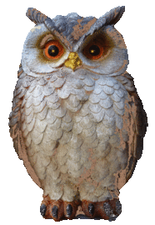
Los búhos son, casi siempre, nocturnos, lo que significa que sólo están activos durante la noche. Es muy raro que usted vea uno durante el día.
Las lechuzas hembras de casi todas las especies son aproximadamente 25% más grandes que los machos.
A pesar de que existen muchas especies de búhos, se dividen en dos categorías principales – los búhos típicos y las lechuzas.
Los búhos tienen una visión excepcional que les permite ser muy buenos cazadores. También tienen muy buen oído.
Los picos de los búhos son pequeños pero también muy eficaces. Les ayudan con el control de presas, así como manera de luchar contra los depredadores.

Slide 4
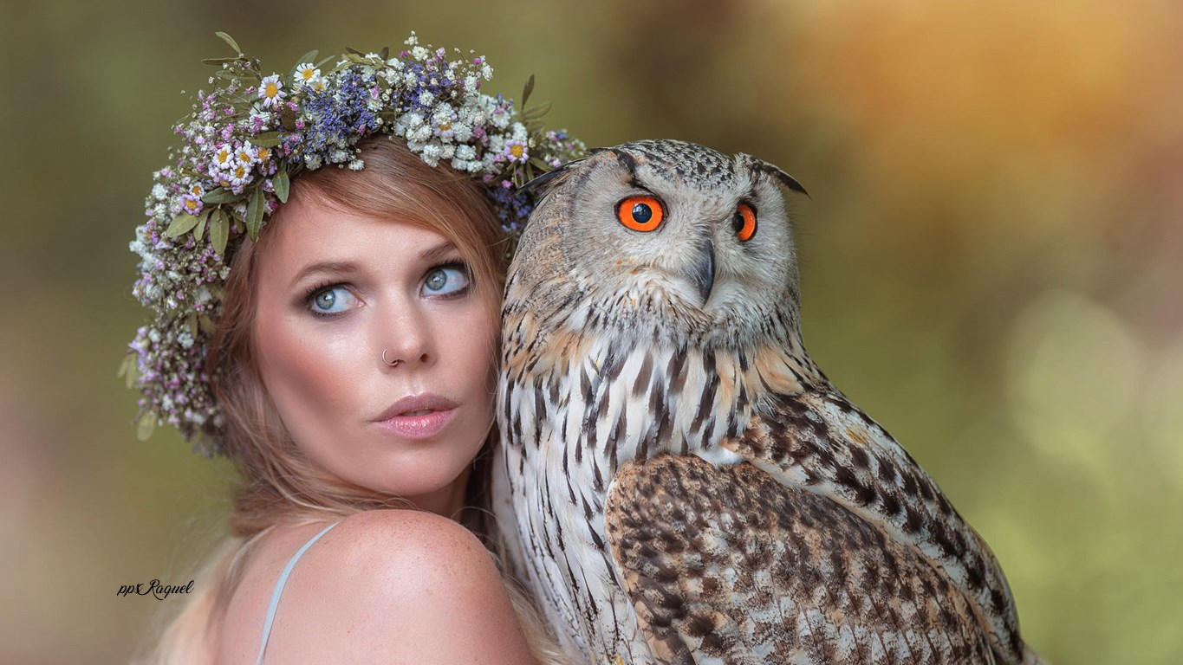


Slide 5
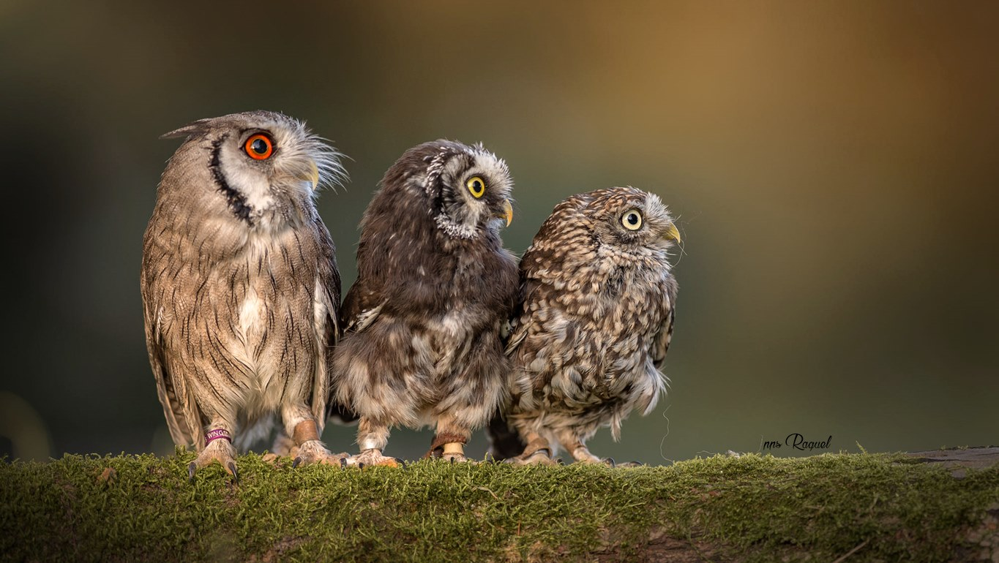


Slide 6
La Antártida es el único lugar del mundo donde no existen especies de búhos.
El búho pigmeo es el más pequeño del mundo y mide sólo alrededor de 4 pulgadas de alto. El búho más grande del mundo es el búho real, de hasta unas 28 pulgadas de altura.
Los búhos son generalmente, criaturas solitarias, a menos que sea la época de apareamiento. Sin embargo, algunos de ellos viven parejas o en pequeños grupos.
El acicalamiento es el ritual diario de una lechuza al despertar. Este proceso de preparación puede durar varias horas.
Los búhos son conocidos por atacar a los seres humanos cuando se sienten amenazados. Esto es especialmente cierto cuando tienen huevos o polluelos jóvenes que proteger.

Slide 7
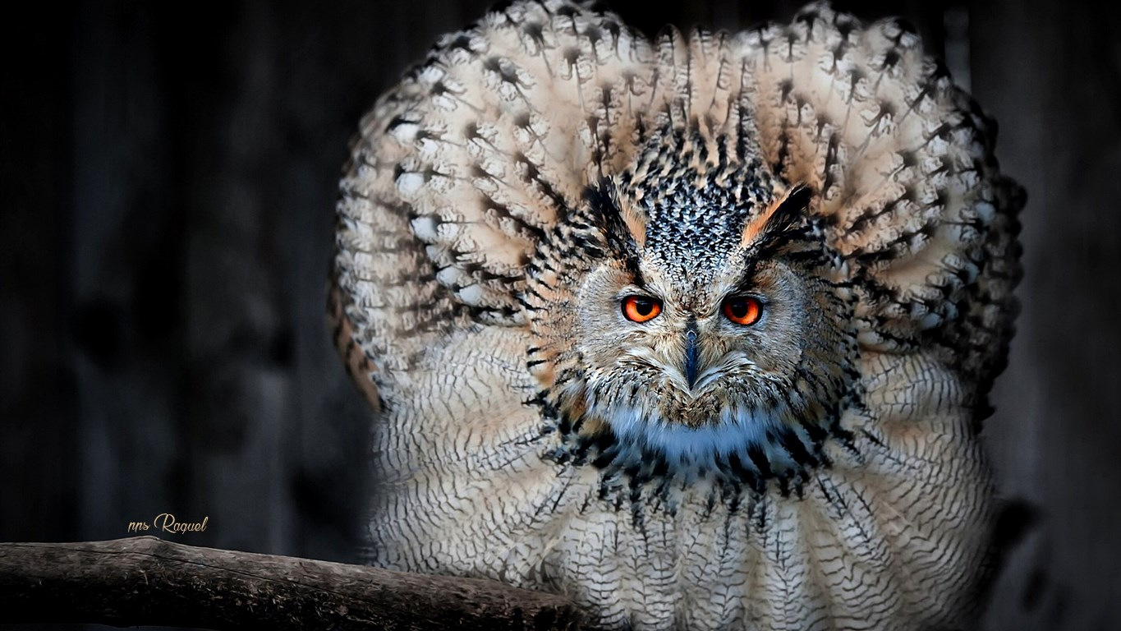

Slide 8
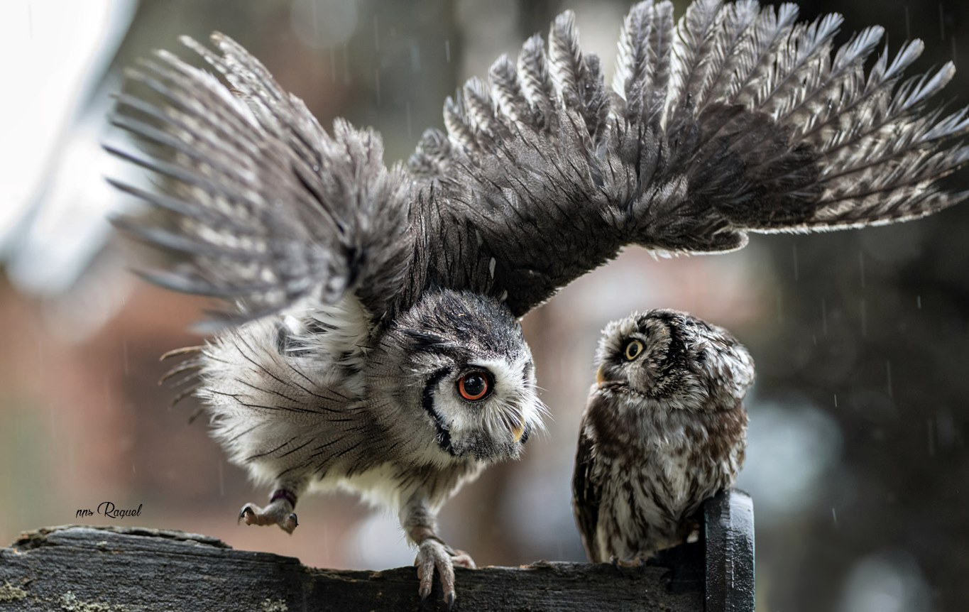

Slide 9
A los búhos les gusta tomar baños en la lluvia, así como en zonas de aguas poco profundas.
Los búhos son muy territoriales y se pelean entre sí por el derecho a permanecer en un determinado lugar. Durante la temporada de apareamiento, y cuando las fuentes de alimentación o vivienda son difíciles de conseguir, la lucha va a aumentar.
No es raro que los búhos sean atacados por bandadas de otros pájaros. Por sí solos, estas otras aves se sienten intimidadas y volarán lejos.
Algunas especies migran, pero en general se quedan en el mismo lugar durante todo el año.
El búho es la única especie de ave que no tiene buche, un saco que permite que los alimentos que consuman sean almacenados para ser digeridos más adelante

Slide 10
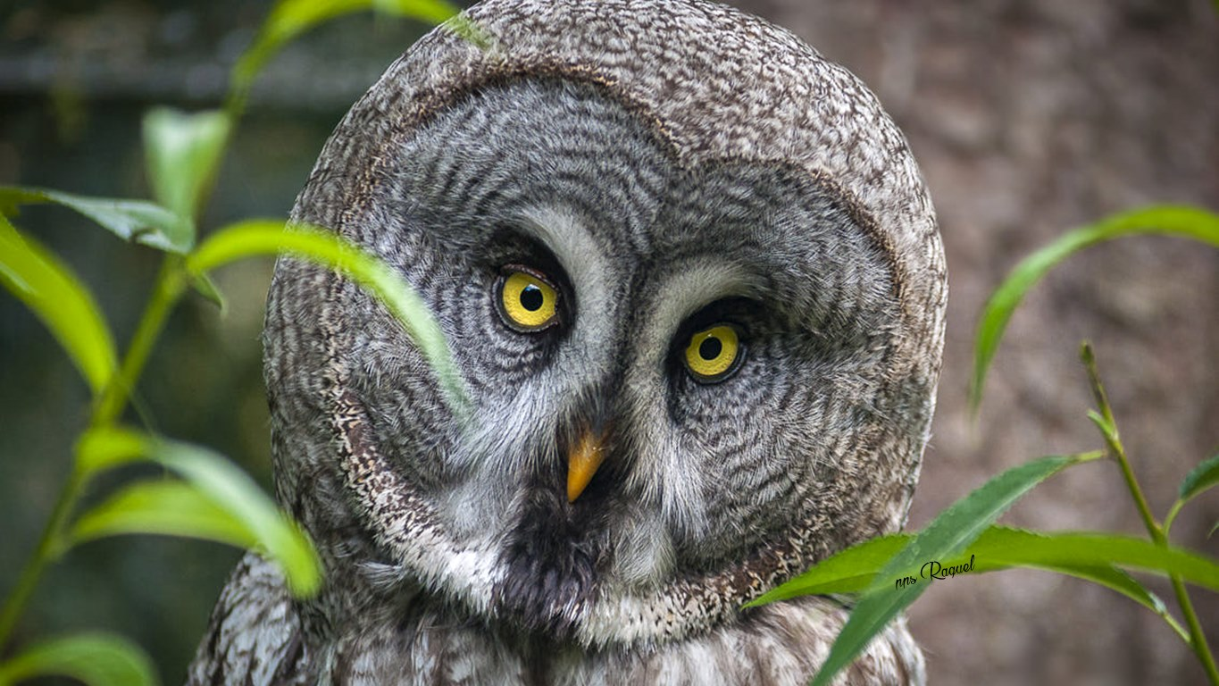

Slide 11


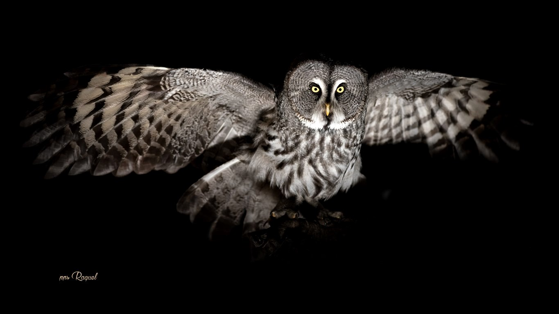

Slide 12
Todo lo que come la lechuza es inmediatamente parte del proceso digestivo.
Los búhos tienen 14 vértebras en el cuello, por lo que son capaces de girar la cabeza en todos los sentidos.
Los búhos tienen tres párpados para proteger sus enormes ojos.
Hay cinco tipos de plumas en un búho – contornos abajo, semi-plumas, cerdas, y filo-plumas. Todas ellas están especialmente diseñadas para ofrecerle al búho el mejor funcionamiento general. Algunas de estas plumas son muy sensibles y los búhos pueden sentir su entorno a través de ellas.

Slide 13
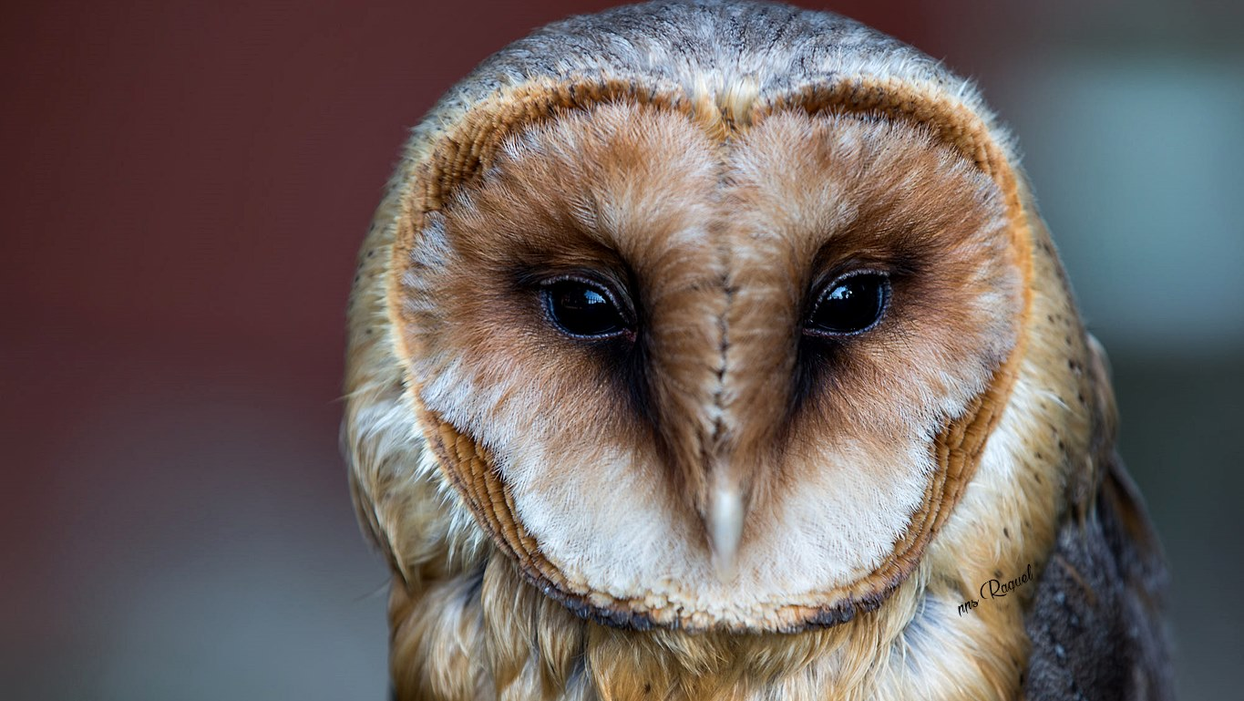

Slide 14
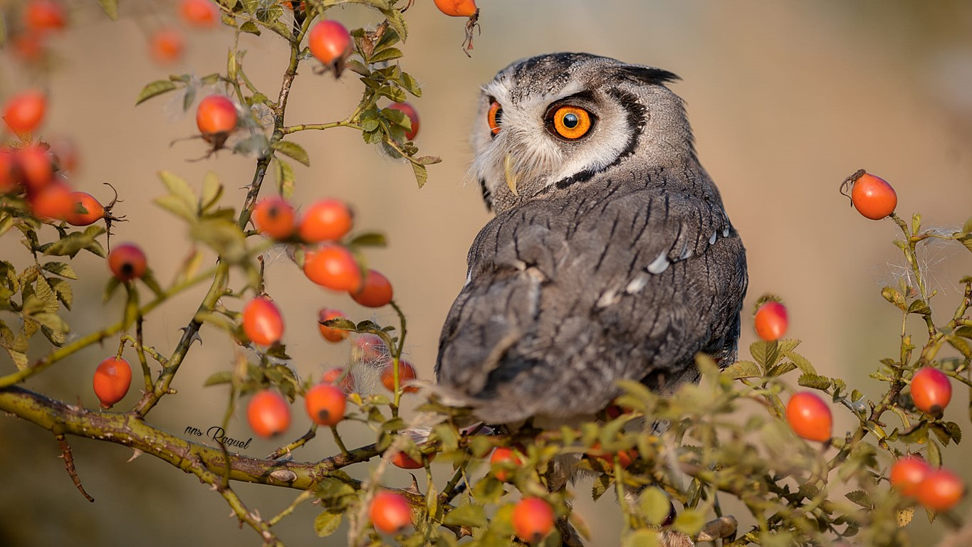


Slide 15
Una vez al año las plumas de un búho son reemplazadas por completo. Este proceso se conoce como muda. Este proceso de diseminación y crecimiento tomará cerca de tres meses en ser completado. Las capacidades de la lechuza no se ven disminuidas, pues aunque las plumas caen, vuelven a crecer en pequeñas secciones.
En algunas especies de búhos, sus patas también están cubiertos con plumas. Esto les ayuda a mantener el calor durante la parte más fría del año.
Se cree que los búhos son los más inteligentes de todas las aves.

Slide 16
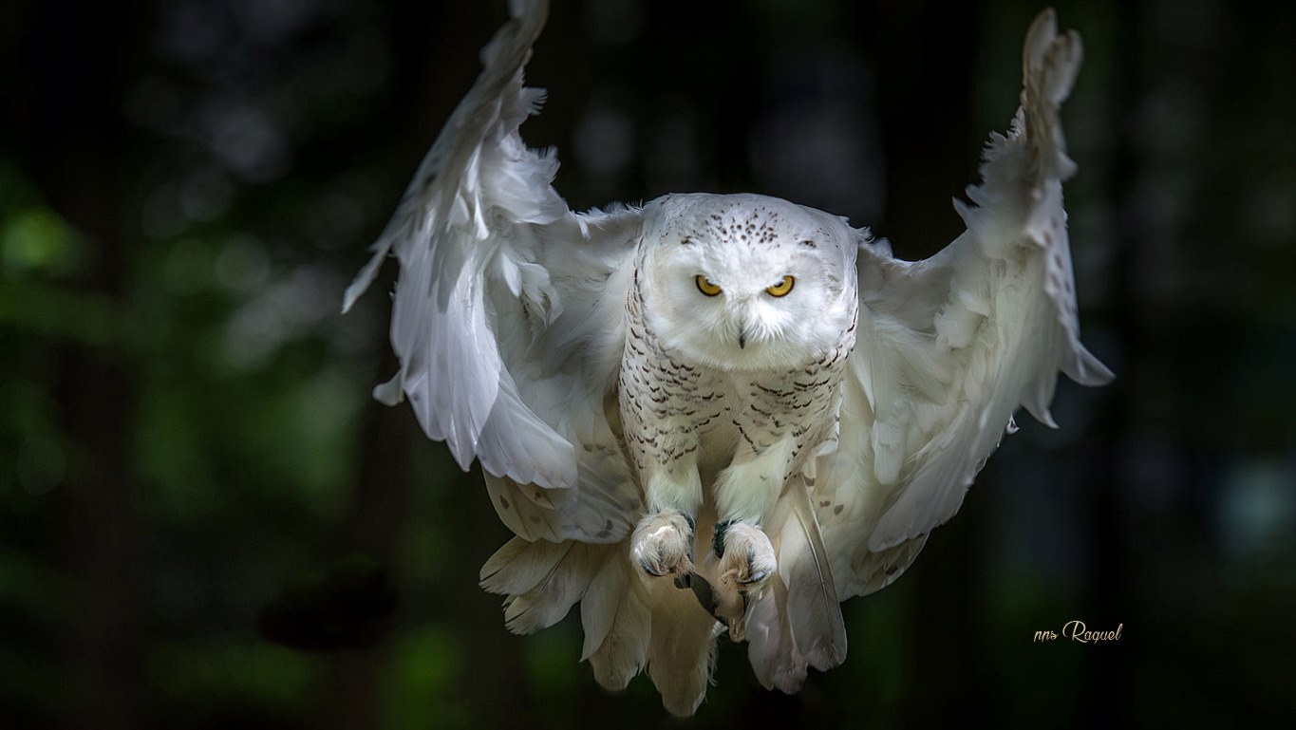

Slide 17
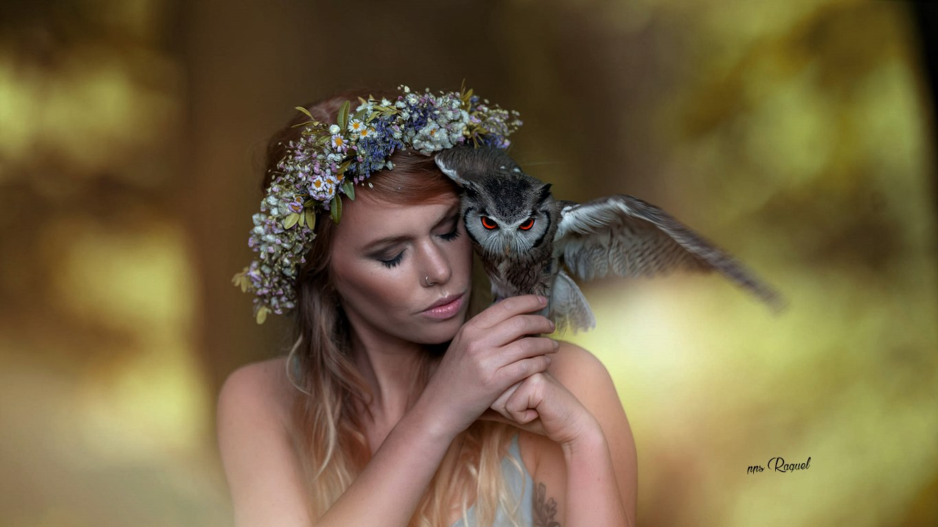


Slide 18
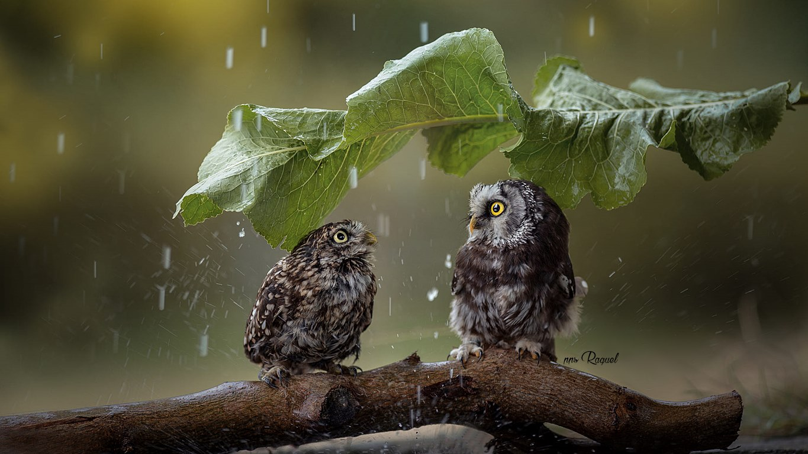
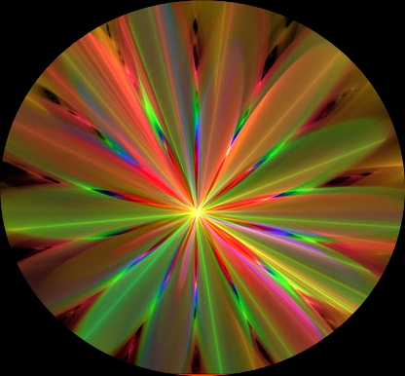

Slide 19
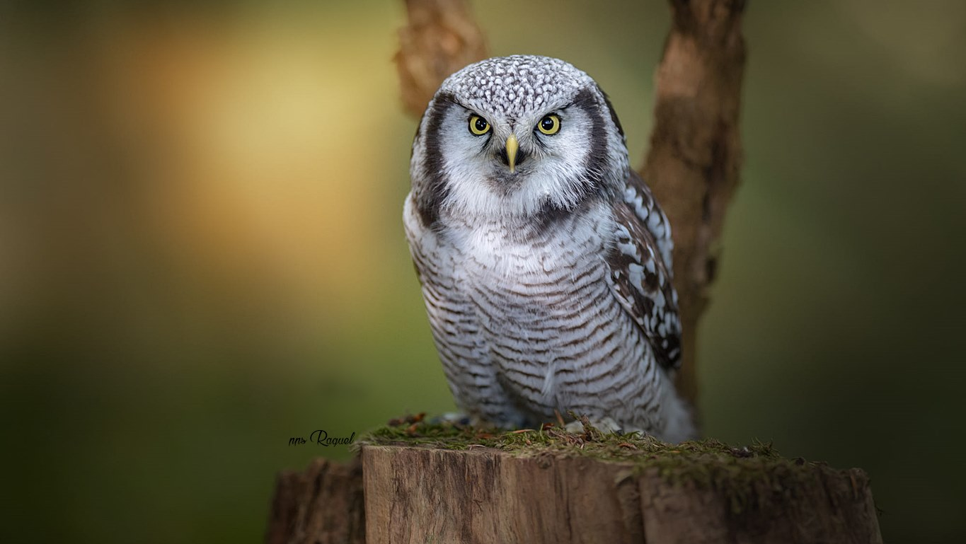

Slide 20
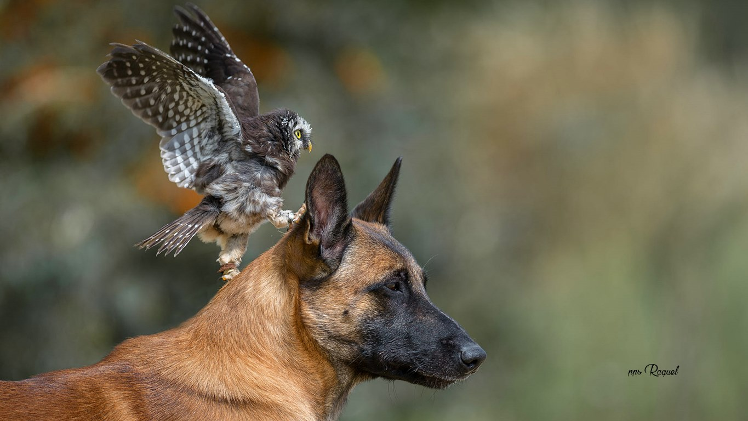


Slide 21
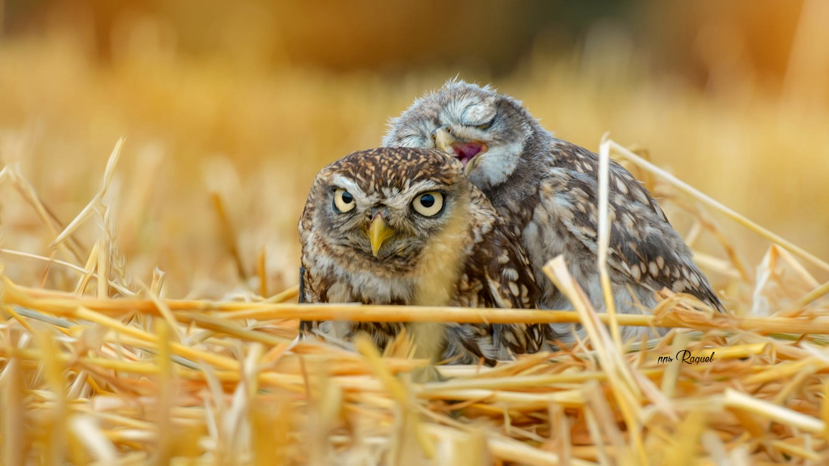

Slide 22

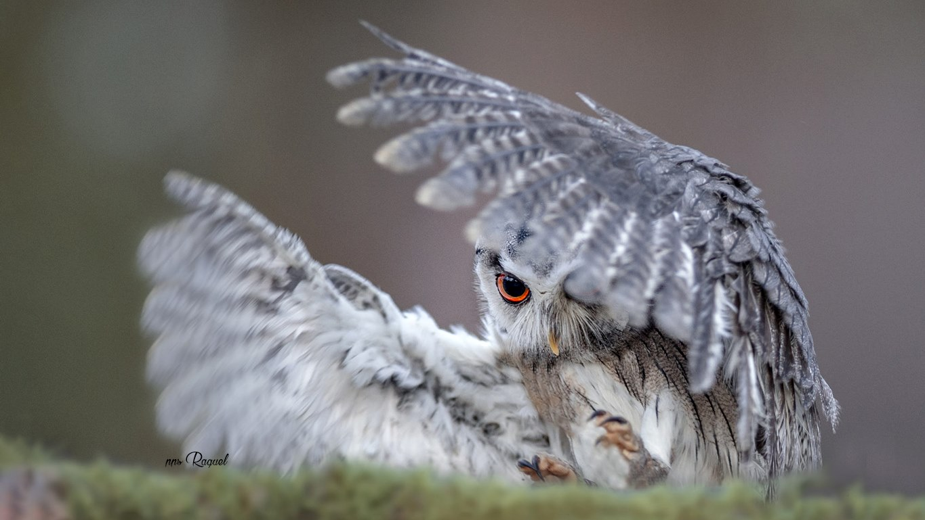

Slide 23
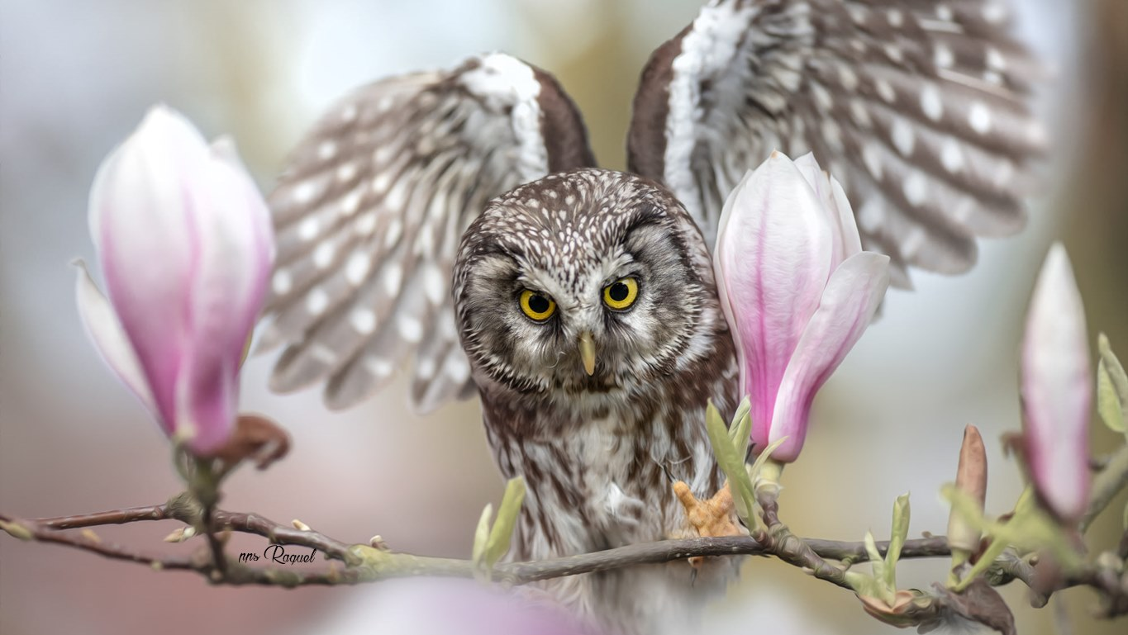

Slide 24
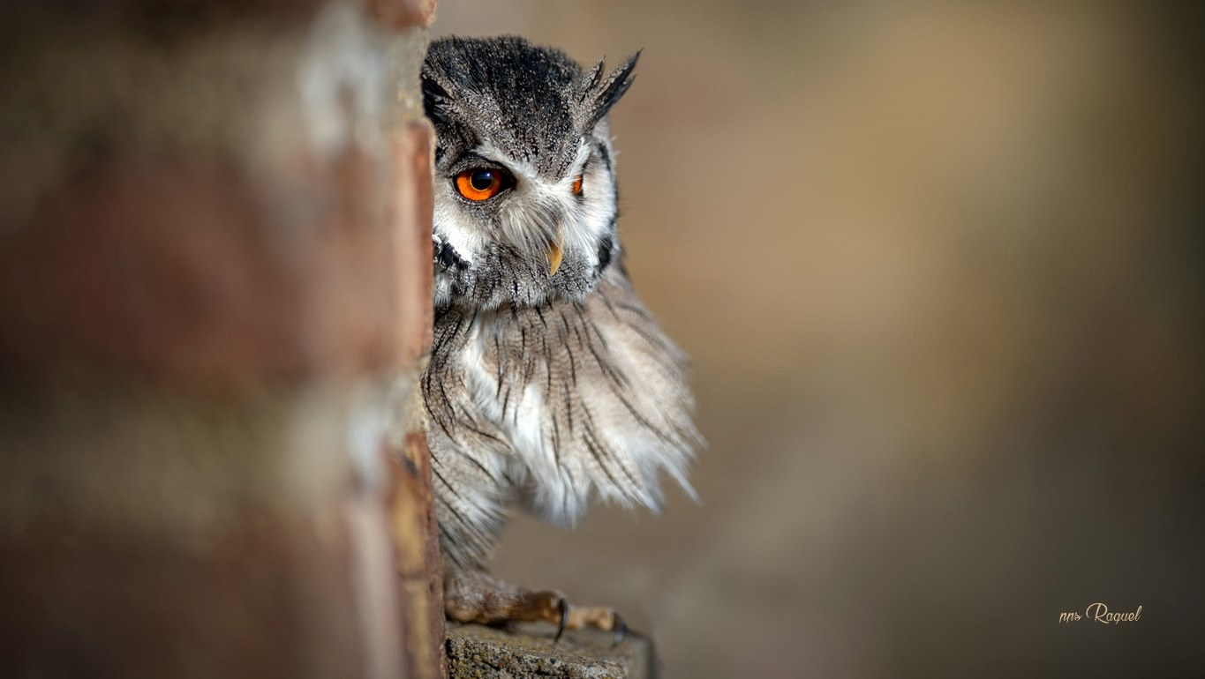

Slide 25
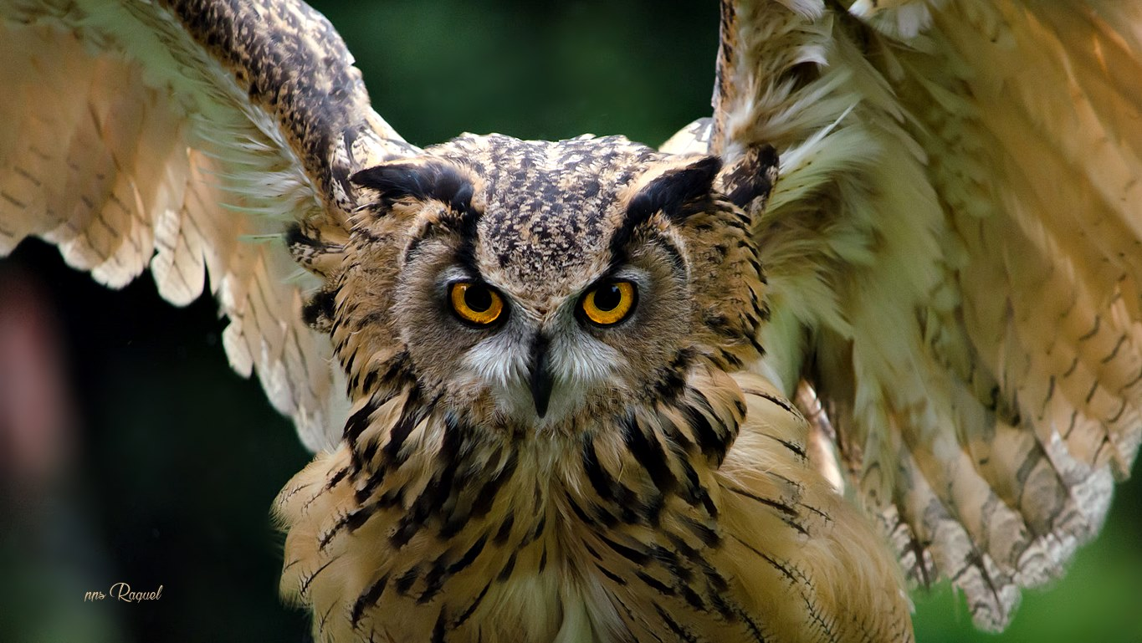


Slide 26



Slide 27
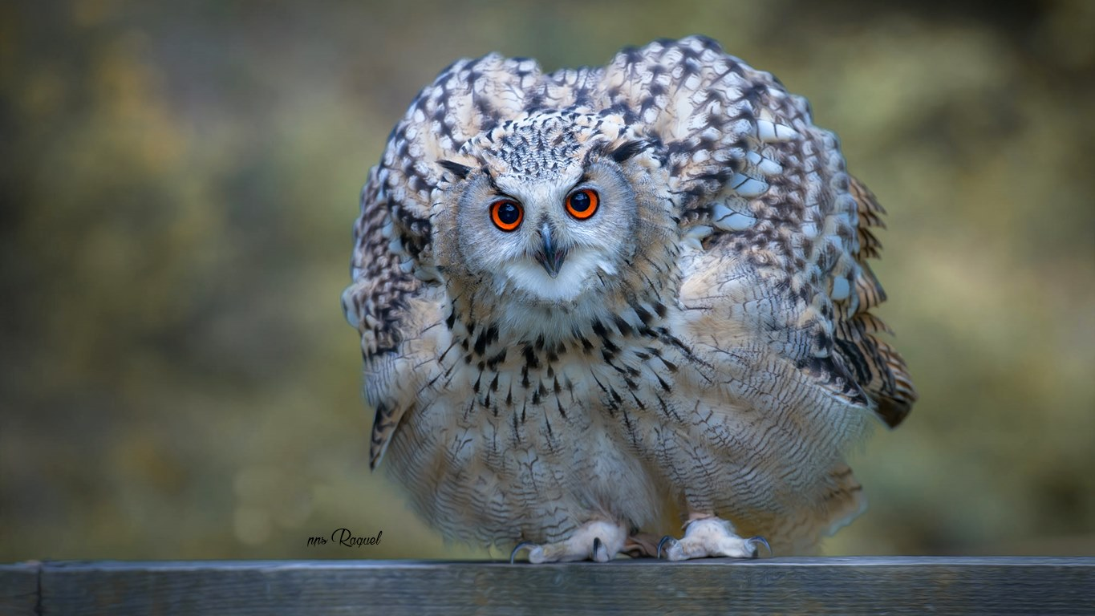


Slide 28
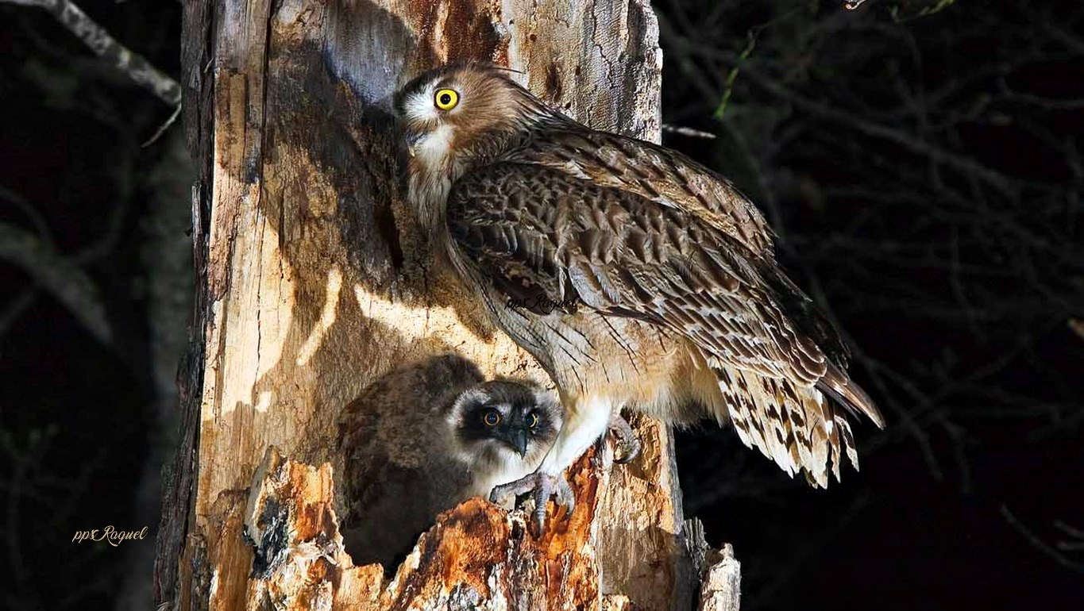

Slide 29
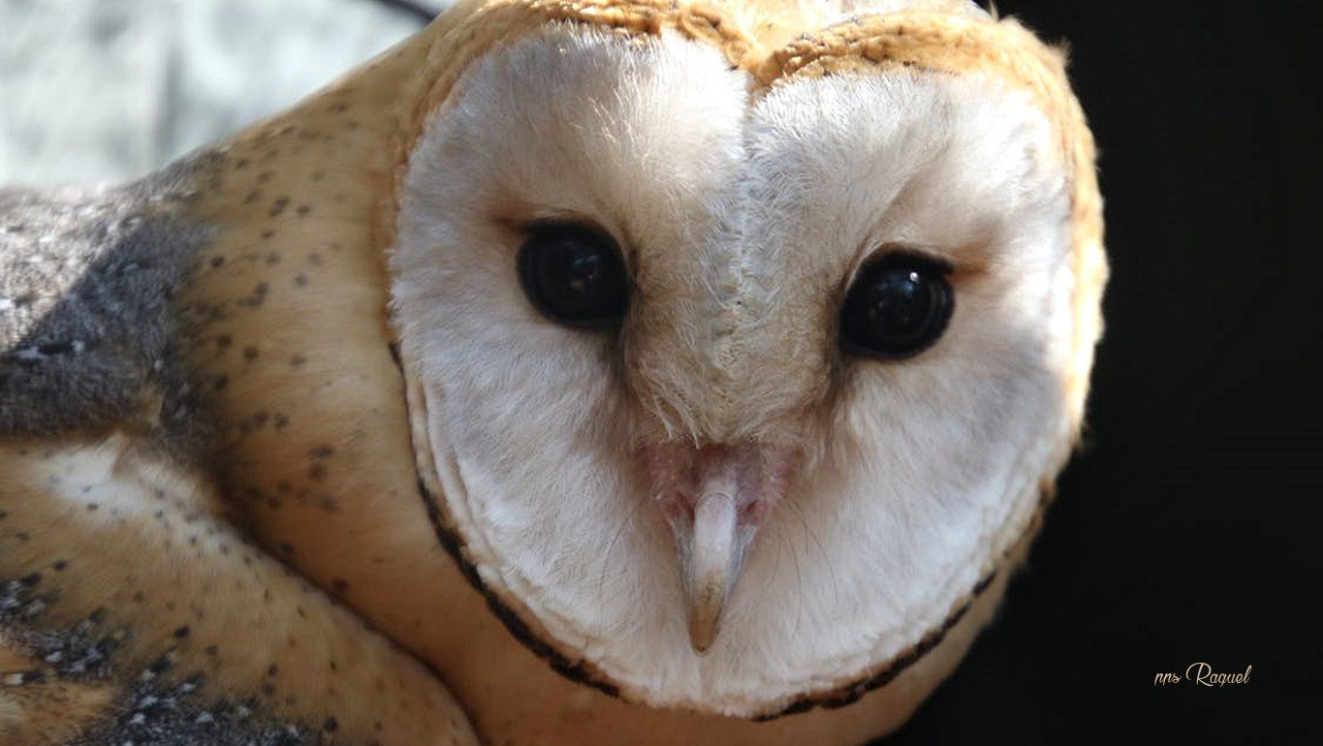



Slide 30
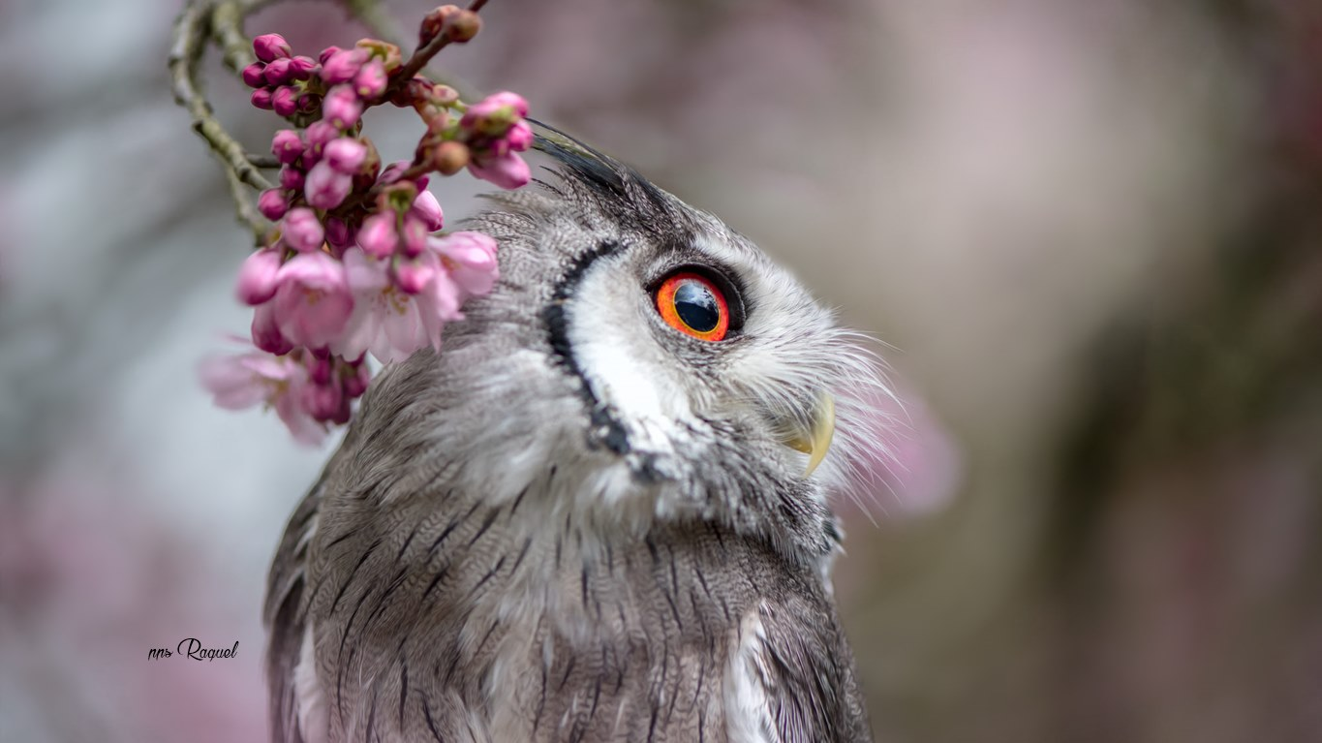


Slide 31
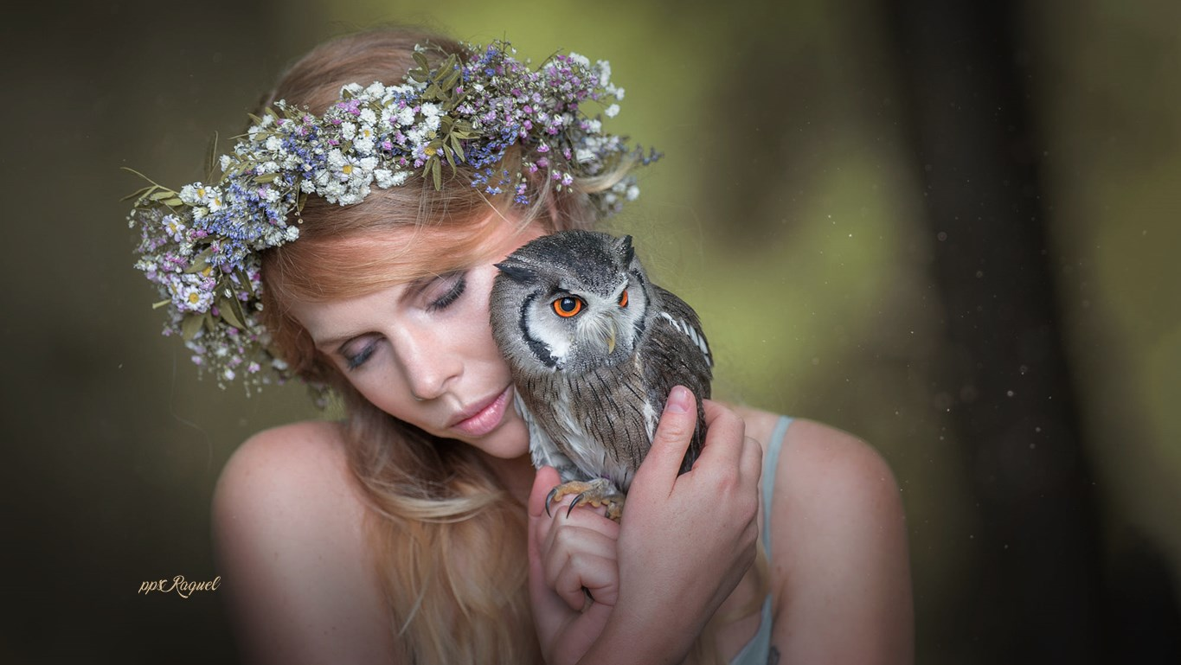


Slide 32
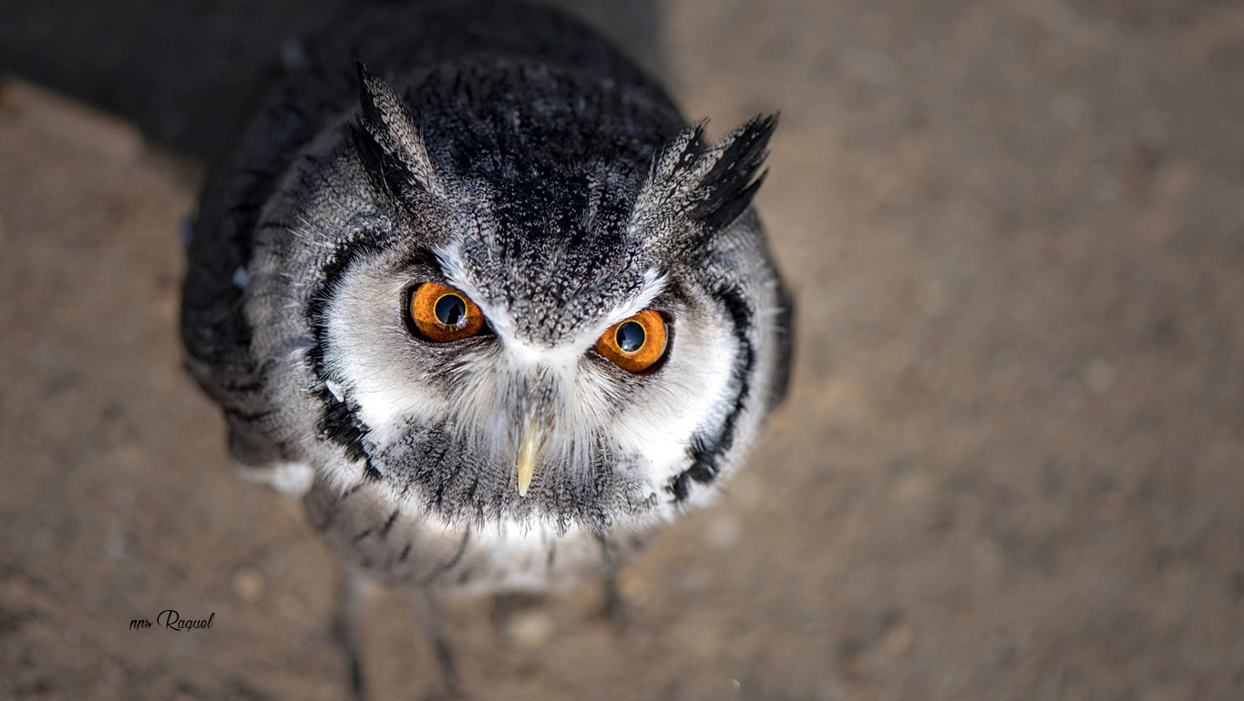

Slide 33
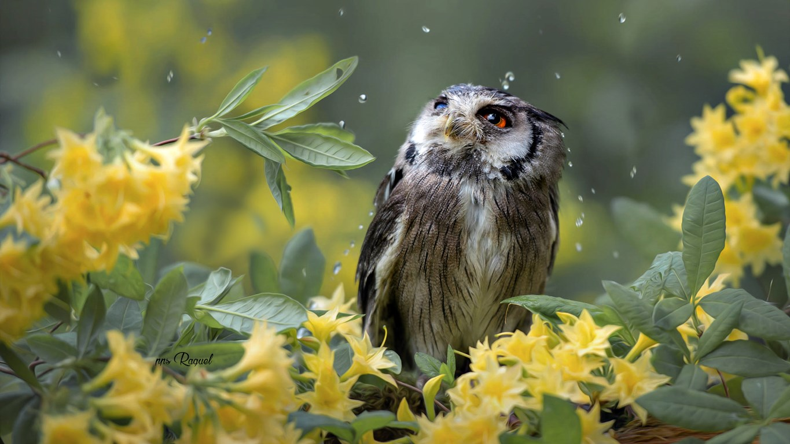

Slide 34
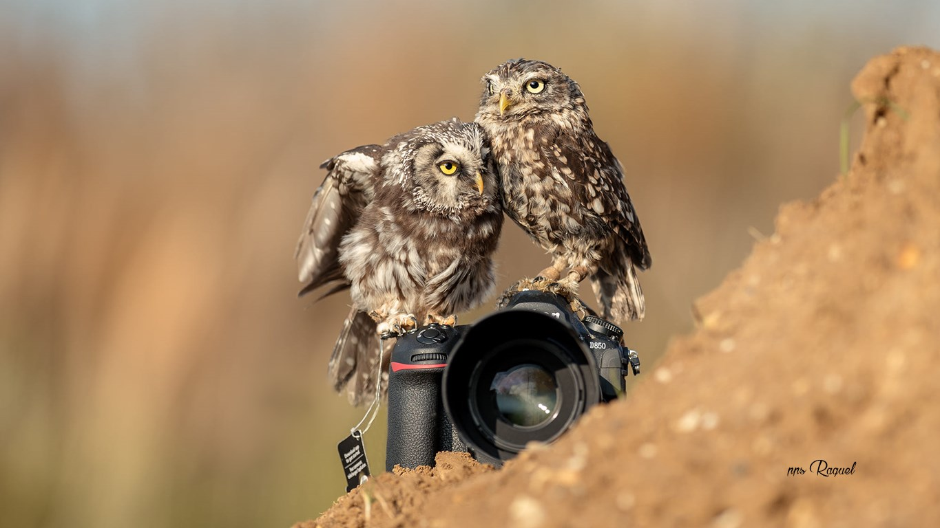

Slide 35
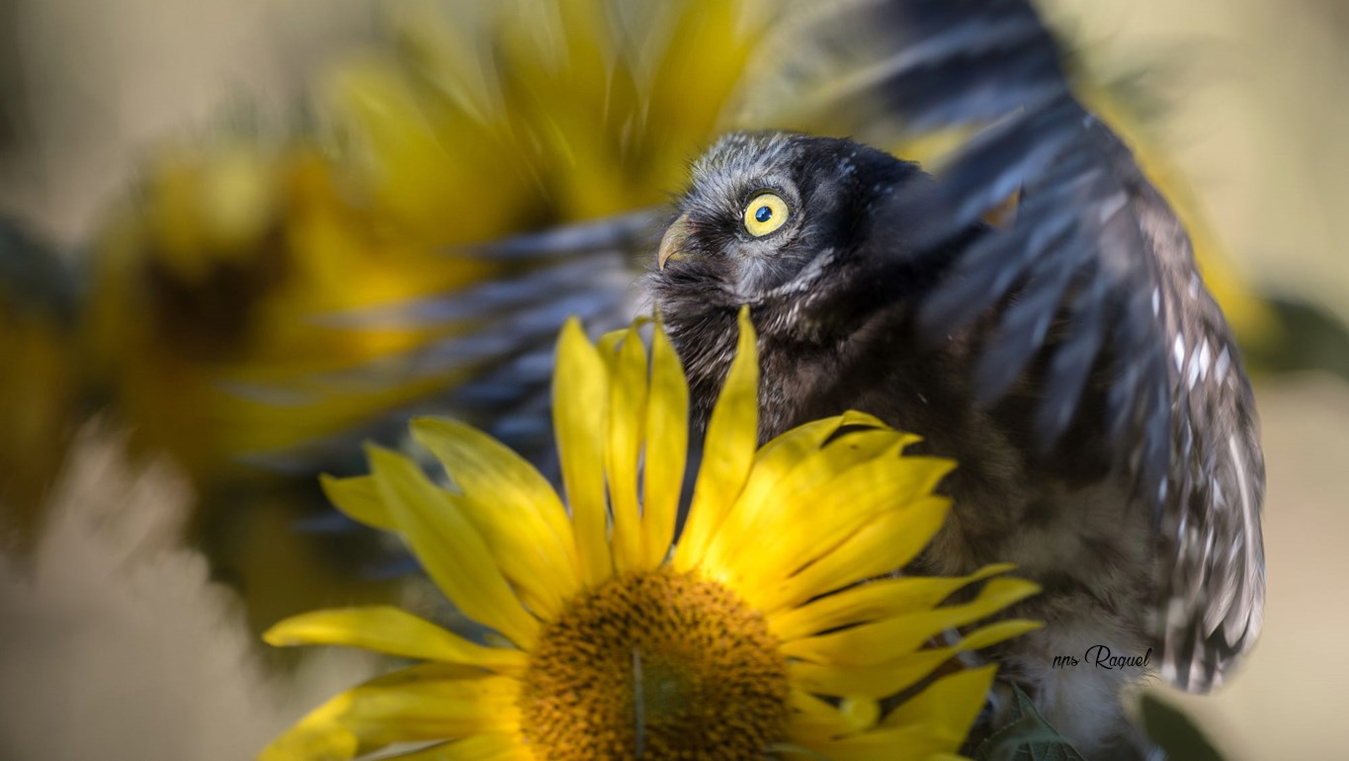

Slide 36
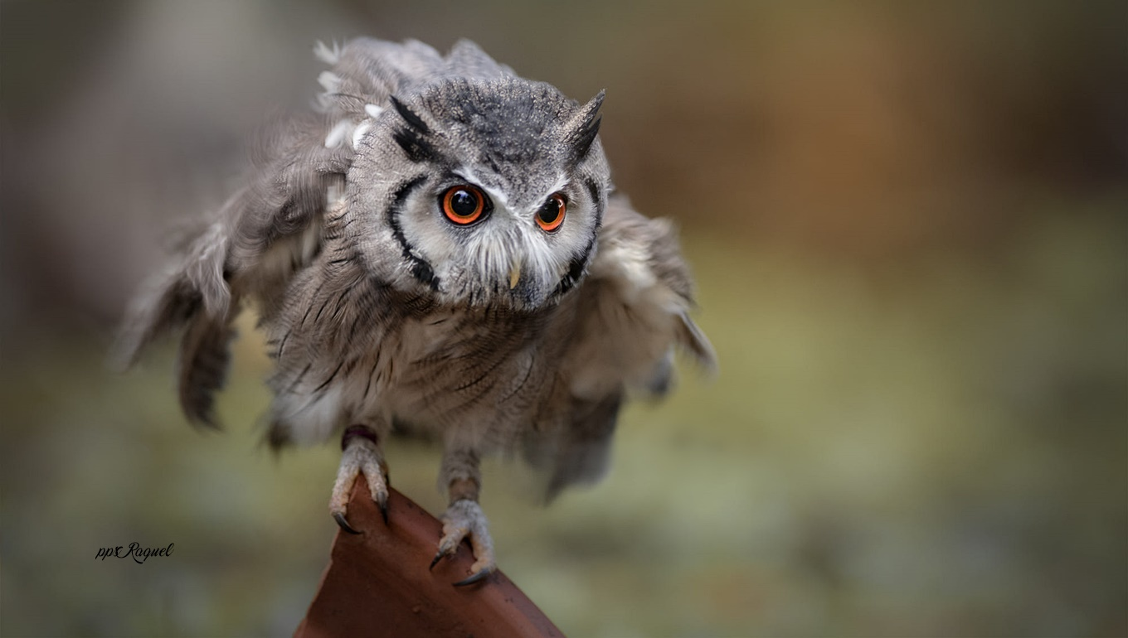

Slide 37
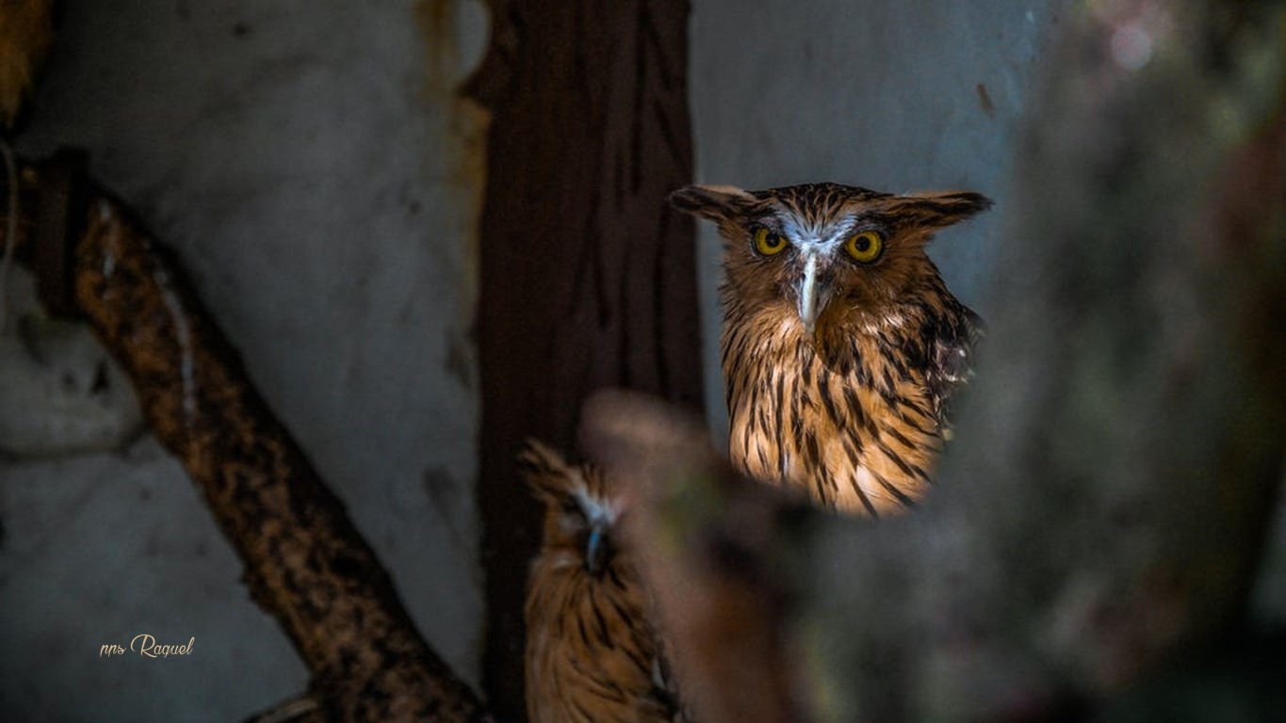

Slide 38
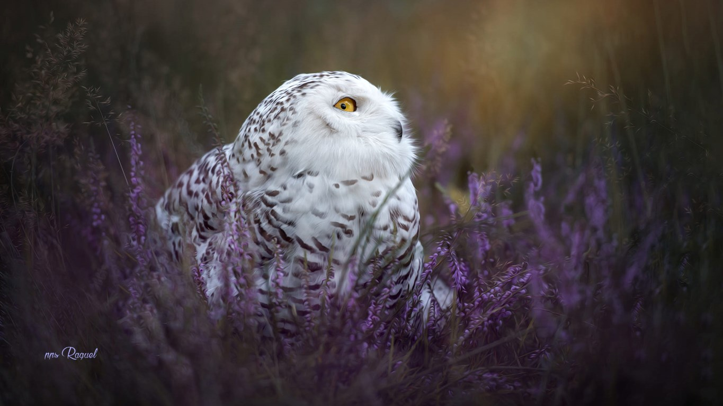

Slide 39
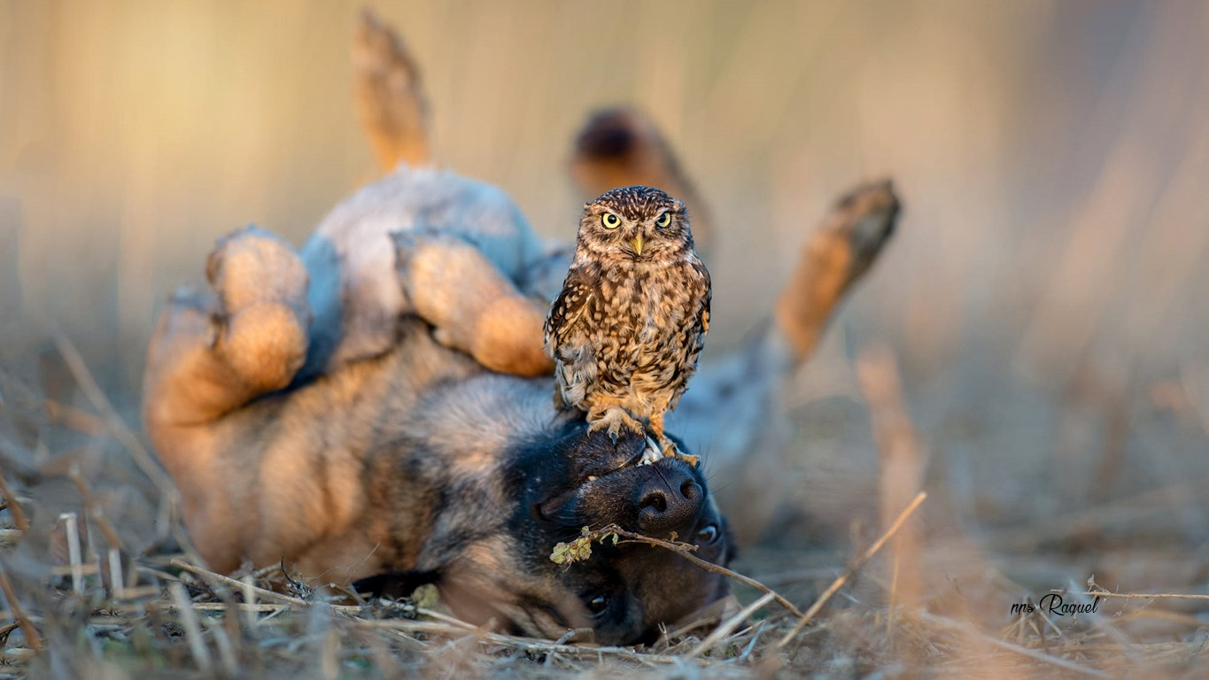

Slide 40
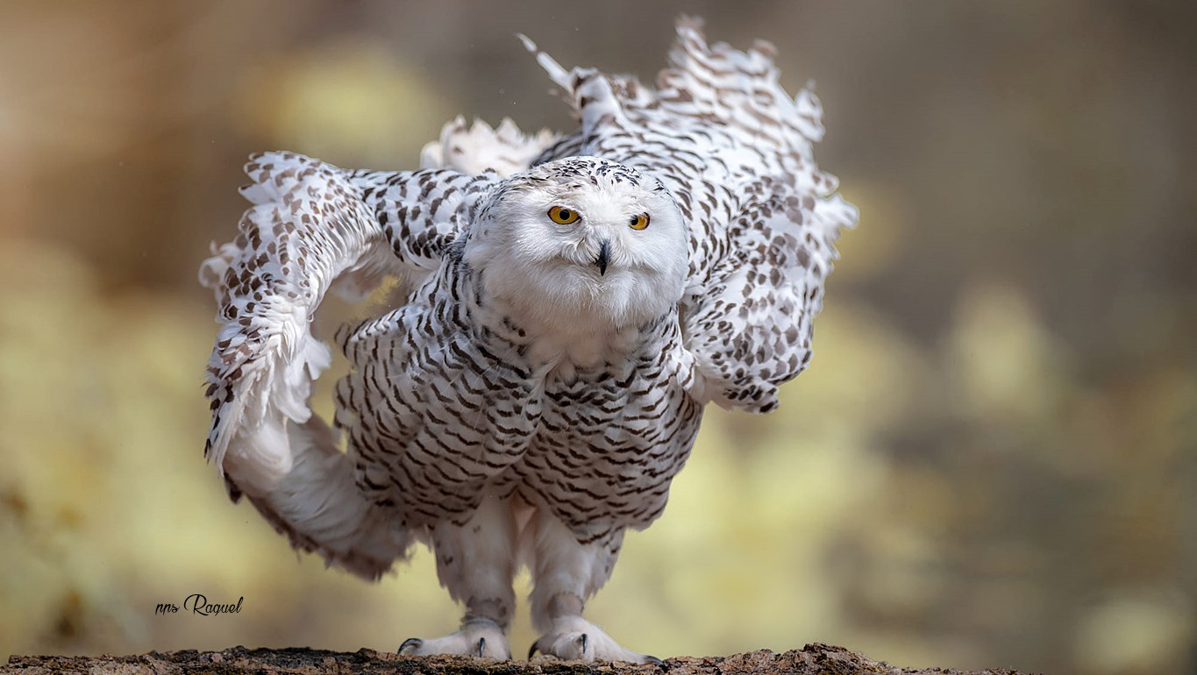

Slide 41
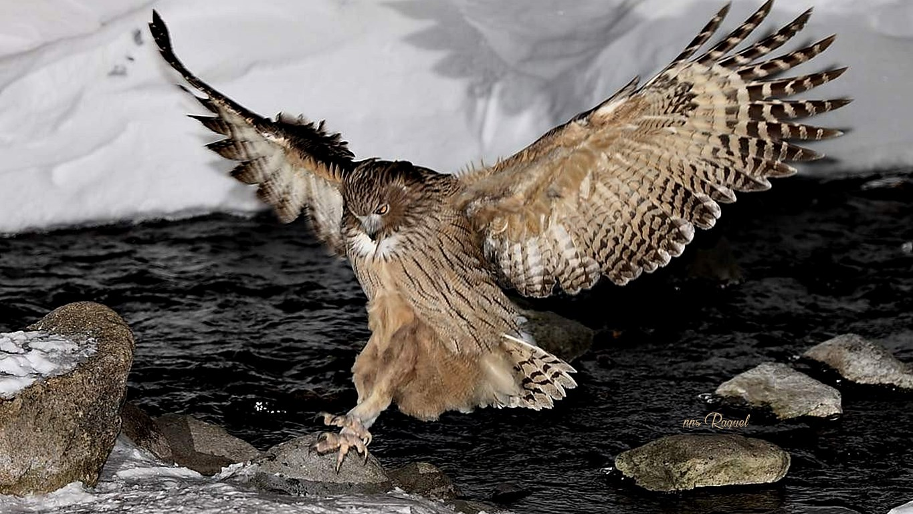

Slide 42
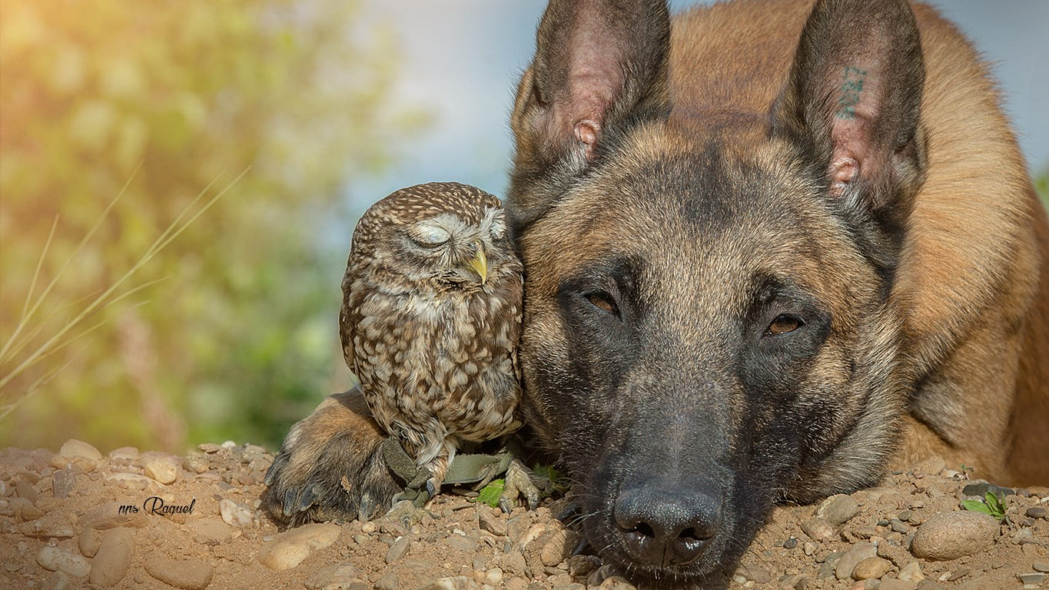

Slide 43
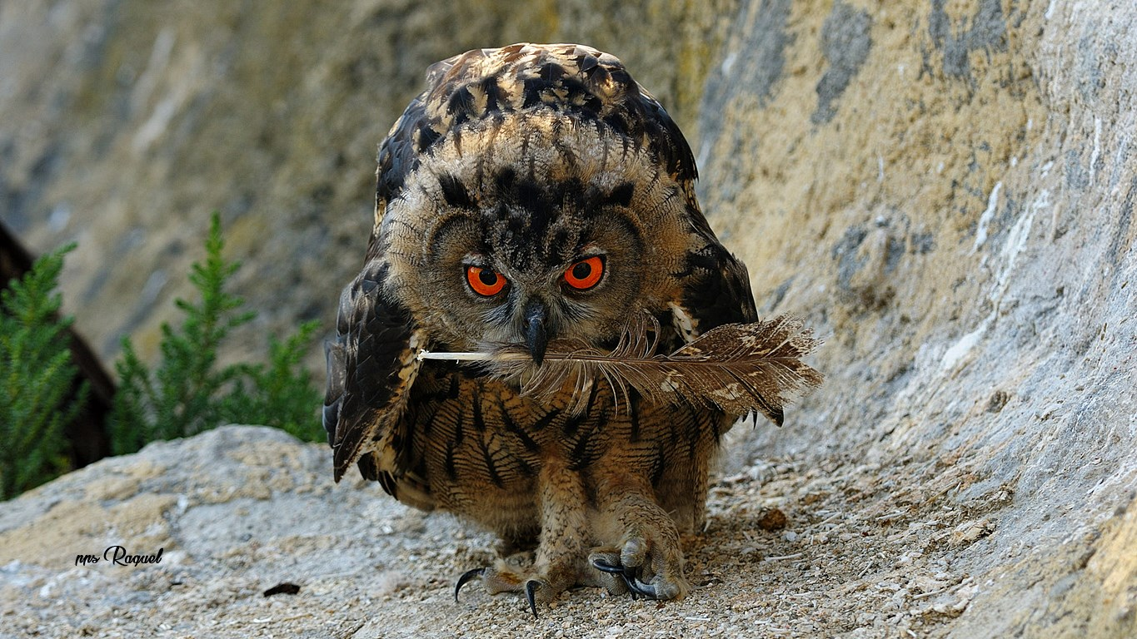

Slide 44
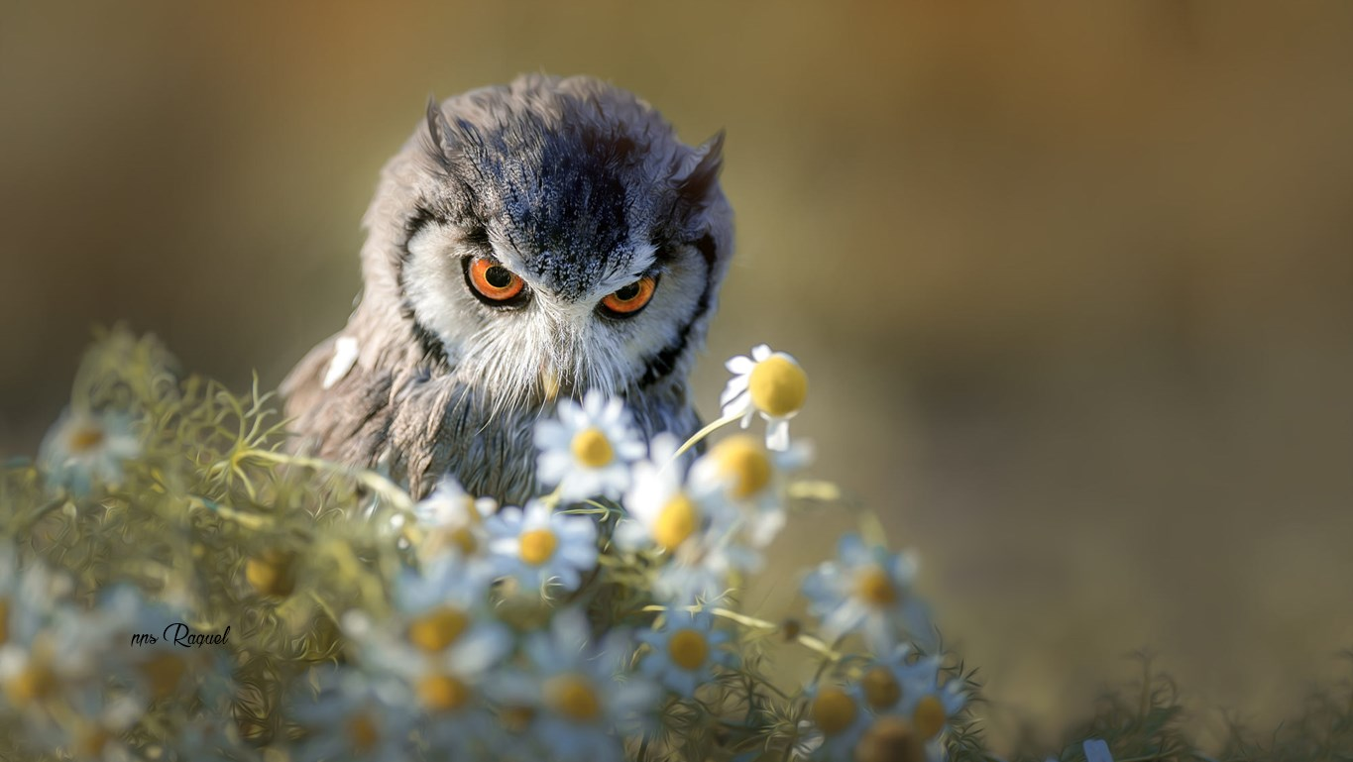


Slide 45









¿Te ha gustado?
Puedes ver más entrando
Aquí
Además puedes recibir powerpoints en tu correo electrónico suscribiéndote aquí:
Esta presentación powerpoint ha sido creada y compartida única y exclusivamente para mispps.com

